Slide 1
第五章
差分方程方法建模

Slide 2
在日常生活和科学技术中我们经常遇到一些和时间有关的量，例如某地的气温，证券市场指数，一个地区人口数，……。研究这些量随时间变化的规律，在理论和实践上都有重要的意义。随时间而变化的量称为动态变量，以动态变量为状态变量的系统称为动态系统。在许多实际问题中，动态变量是随时间（如天、年）离散变化的。
本章通过一些简单的例子，介绍一种研究离散型动态系统的方法——差分方程。

Slide 3
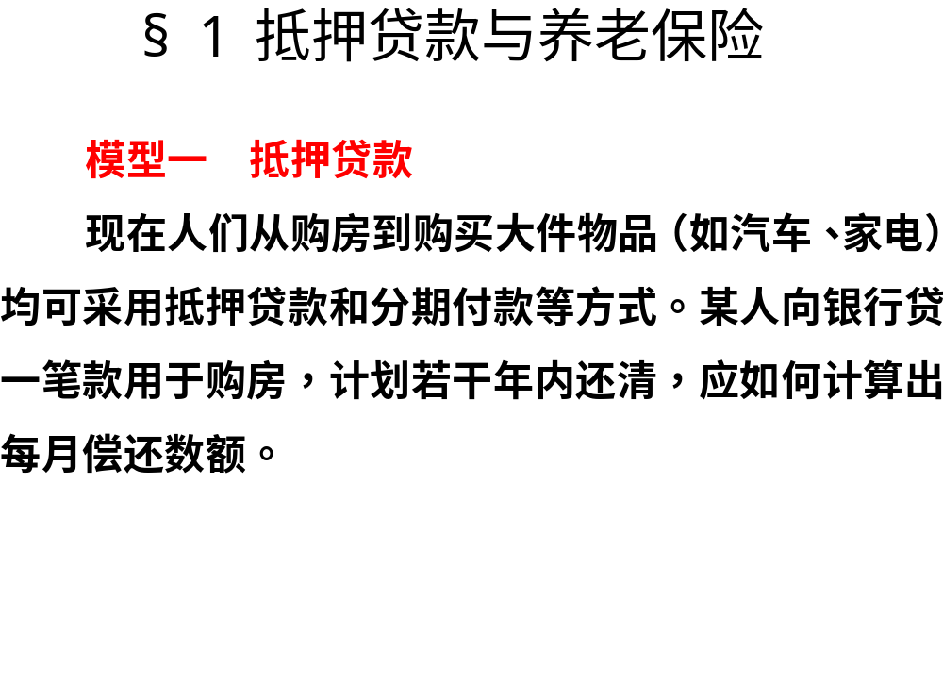

Slide 4
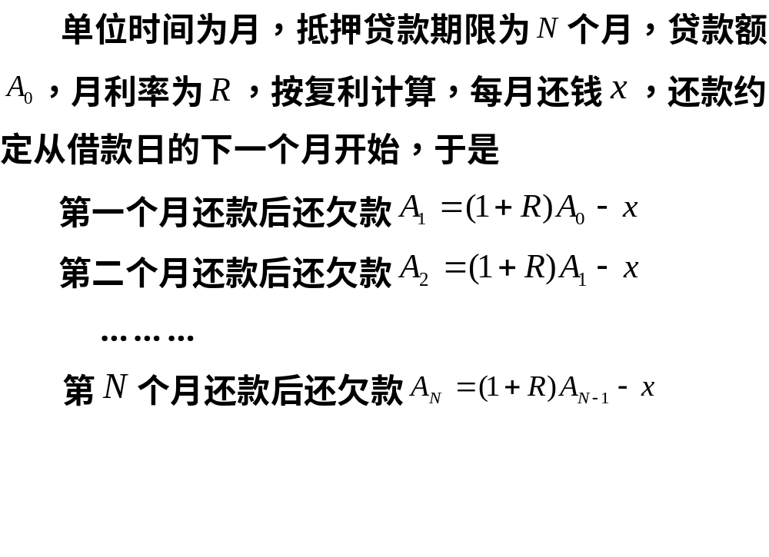

Slide 5
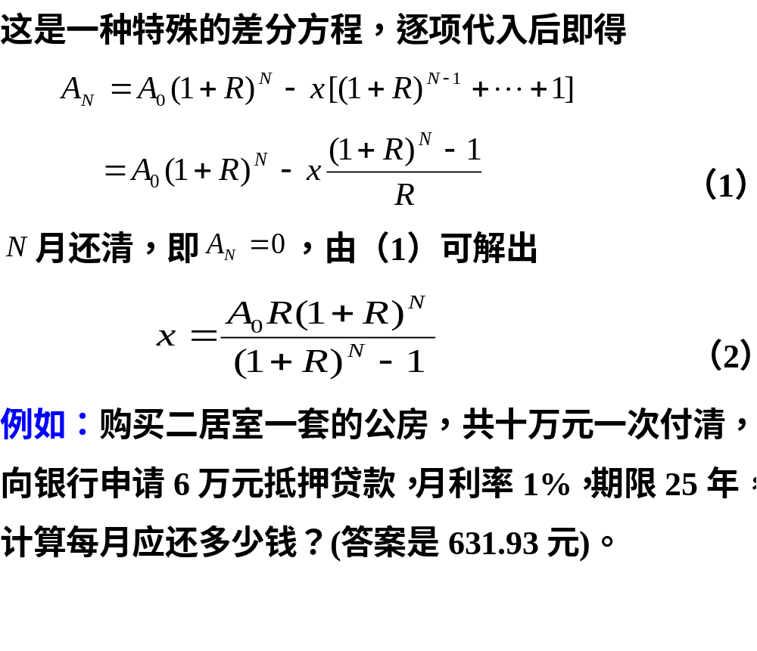

Slide 6
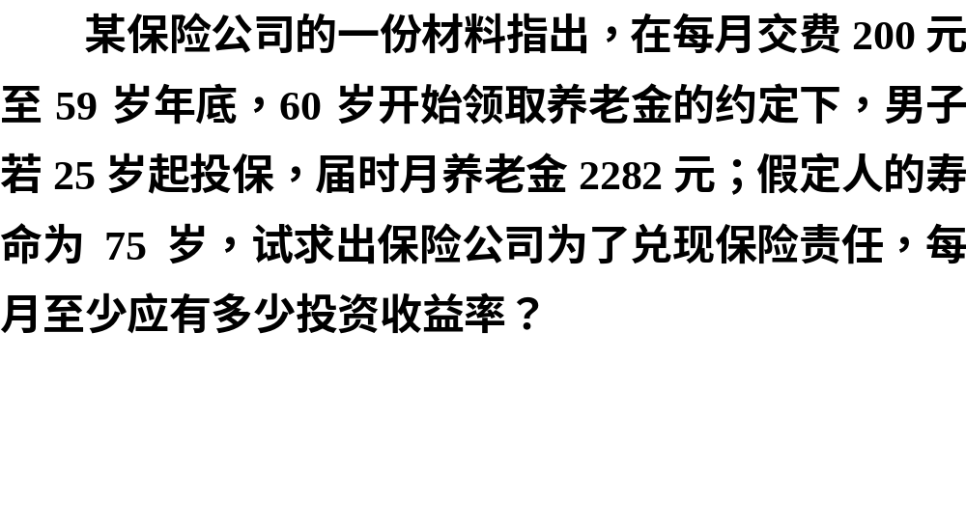
模型二 养老保险

Slide 7
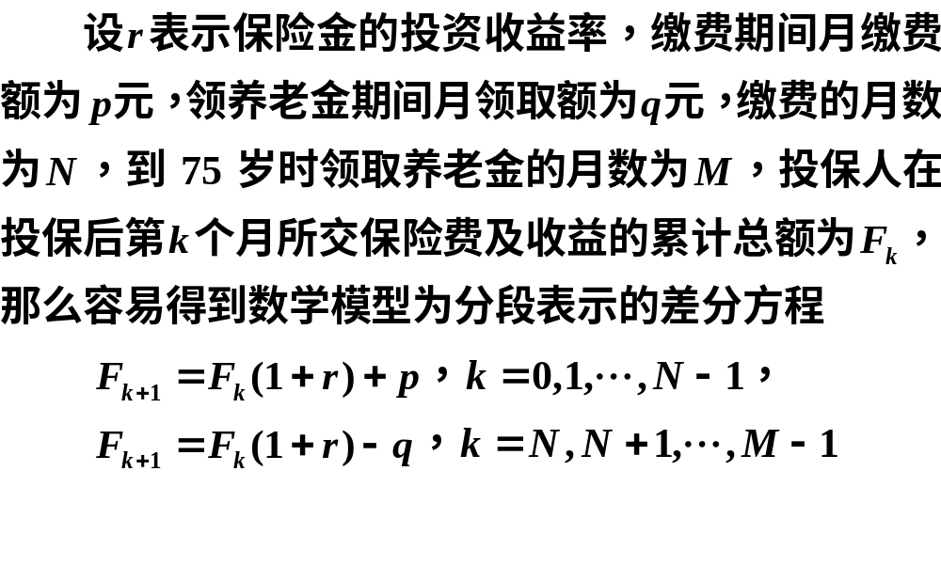

Slide 8
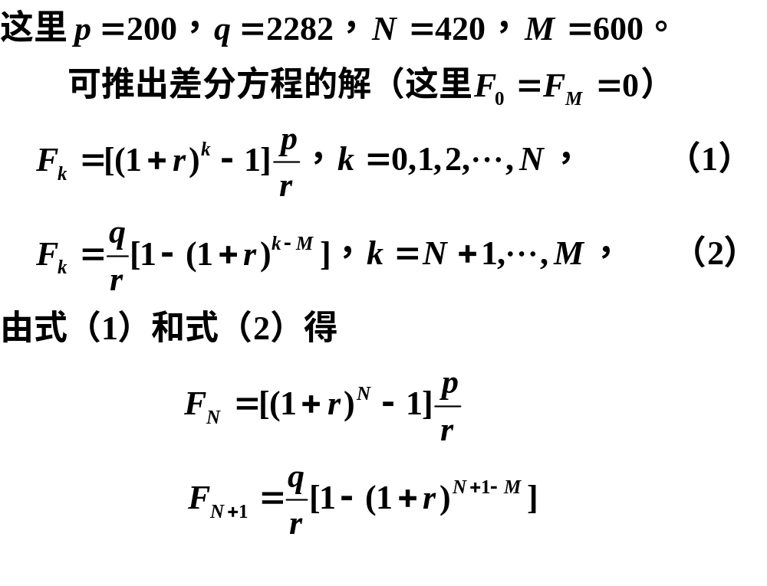

Slide 9
